Slide 1
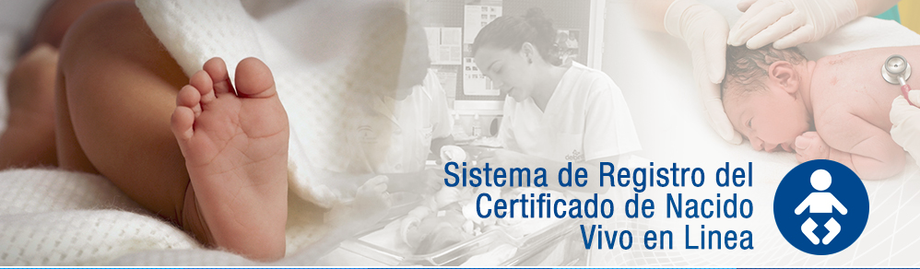

Equipo Técnico
Mesa de Ayuda - MINSA

Slide 2

TEMARIO:
Modelos de documentos y formatos para acceso al Sistema CNV.
Desbloqueo de usuarios en el Sistema CNV

Slide 3

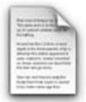



Solicitud de Creación de Usuario
1.1 Formato de Oficio de solicitud.
1.2 Archivo Excel (.xls)
1.3 Formato Excel, sellado y firmado.
1.4 Designación a supervisor.

Slide 4
2. Solicitud de Baja de Usuario
2.1 Formato de Oficio de solicitud.
2.2 Archivo Excel (.xls)
2.3 Formato Excel, sellado y firmado.

Slide 5

Solicitud de Corrección de código de local de Establecimiento.
Se realiza cuando se ha cometido un error por el usuario al registrar un certificado CNV en otro establecimiento que no sea el asignado al usuario
3.1 Documento de corrección de código de EE.SS “detallando” exactamente los motivos del error . Deberá encontrarse con la firma y sello del Jefe del Establecimiento.

Slide 6

4. Solicitud de Desbloqueo de Usuario
La solicitud de desbloqueo solo es atendido al profesional que se encuentra registrado en el Sistema CNV.

Slide 7

Razones de bloqueo de Acceso al Sistema CNV:
Ocurre por las siguientes razones :
a. Error de tipeo y reintento errado.
b. Dejar de usar su acceso al Sistema
c. Cada 90 días el sistema solicitará cambiar la clave de no atender lo solicitado se bloqueará.

Slide 8
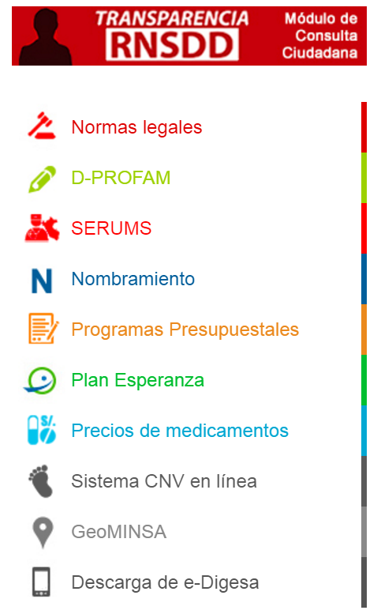
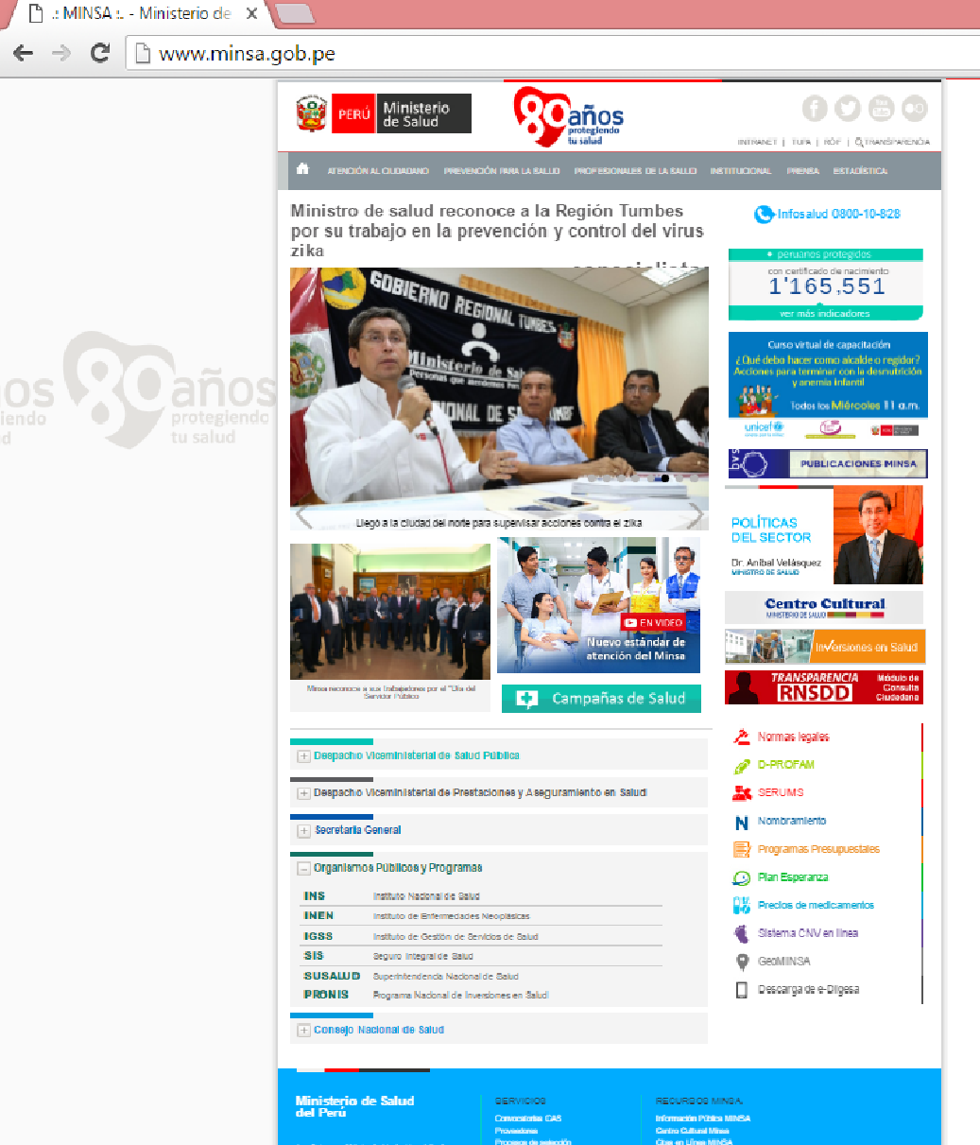
Página del Ministerio de Salud
www.minsa.gob.pe

Slide 9
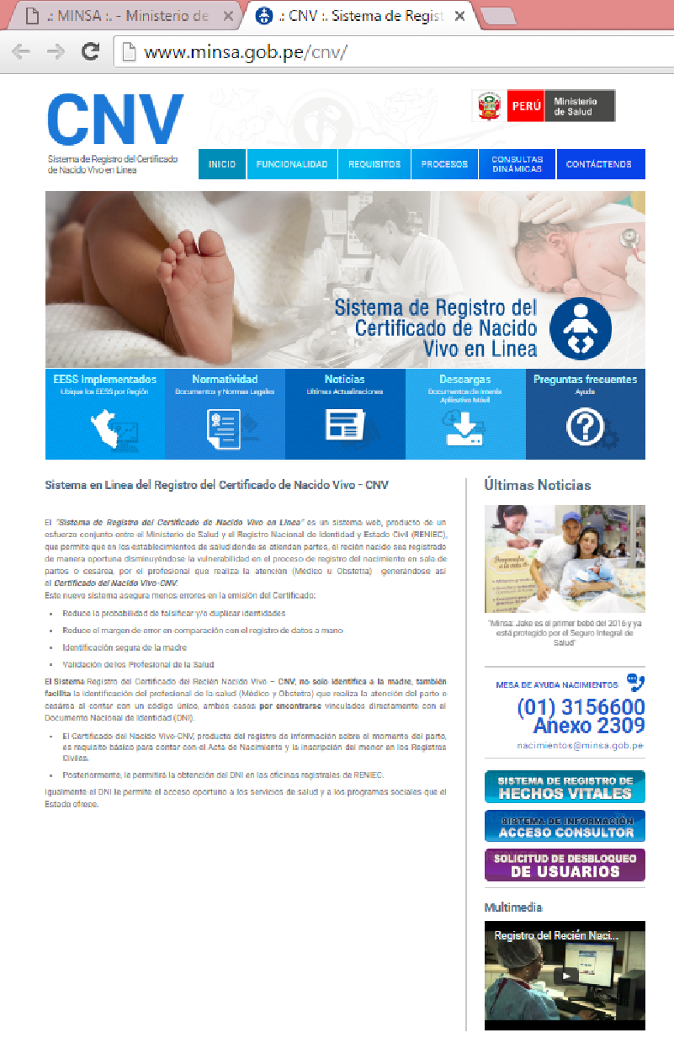


Slide 10
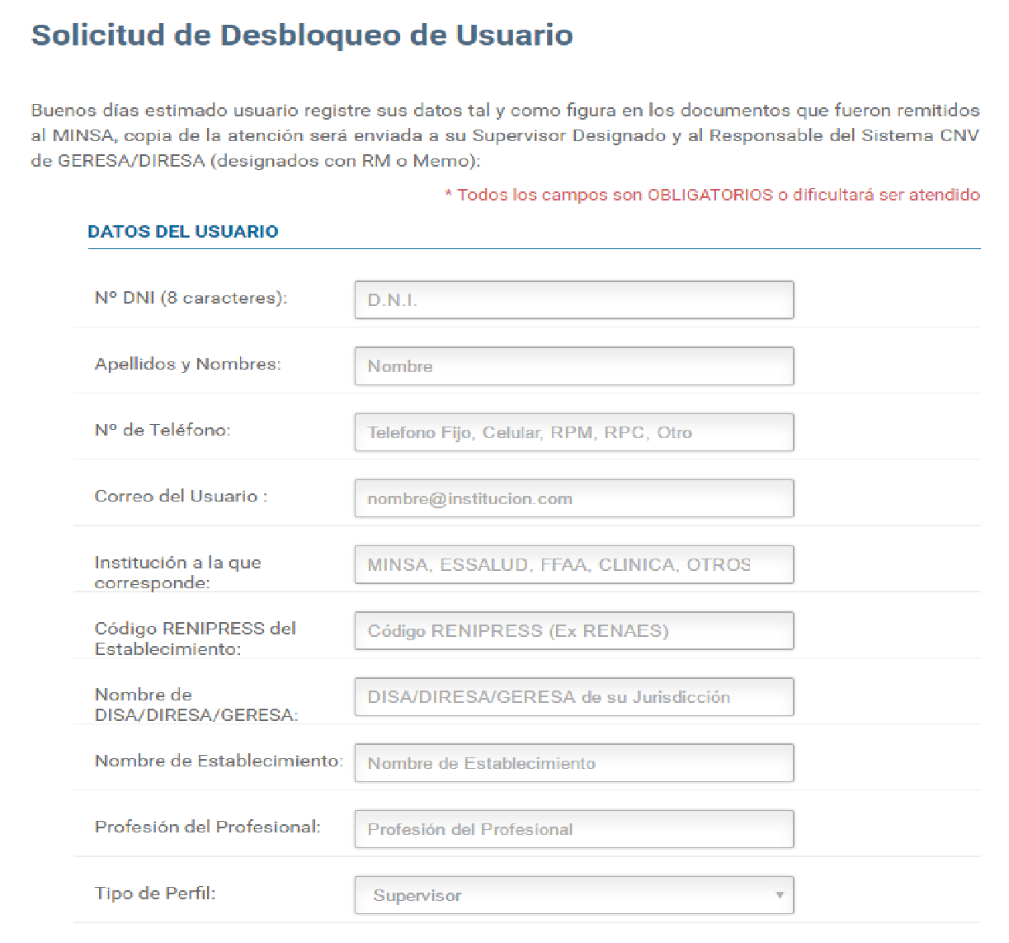
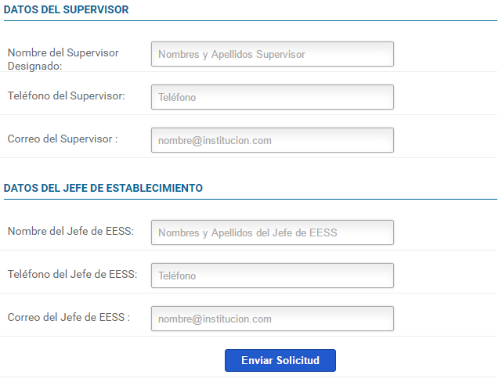

Slide 11
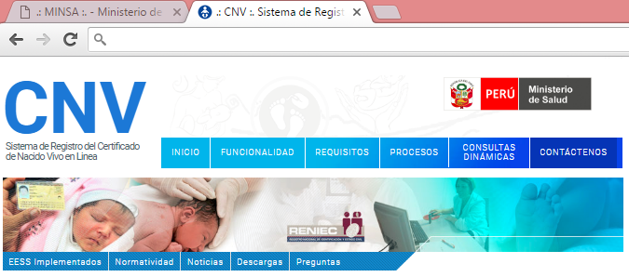

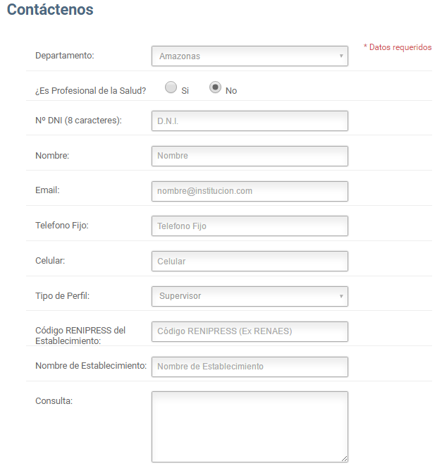
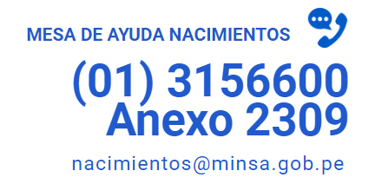


Slide 12

MUCHAS GRACIAS.

